Slide 1



Application mobile pour les coureurs de Marathon
Najib Arbaoui Youssef ZemmahI Mahdi Zolnouri

Slide 2
Plan
Introduction
Les exigences fonctionnelles
L’architecture
Les vues et principes de fonctionnement
Démonstration
Conclusion

Slide 3
Introduction
Dans le cadre du projet, nous avons créé une application mobile pour les coureurs des marathons. Elle leur permet d’avoir des informations utiles comme leur vitesse, la température ambiante, etc.
L’application utilise plusieurs capteurs intégrés pour interagir avec le milieu externe et communique en permanence avec un serveur web.

Slide 4
Plan
Introduction
Les exigences fonctionnelles
L’architecture
Les vues et principes de fonctionnement
Démonstration
Conclusion

Slide 5
Les exigences fonctionnelles
L’application permet aux coureurs des marathons de :
Afficher le parcours du marathon sur une carte Google Map
Afficher la position et la vitesse du coureur ainsi que celles des autres participants s’ils sont connectés (les 3 premiers)
Stocker sur une base de données SQLite les données relatives au Marathon, la distance, la température, humidité et la vitesse moyenne. Cette base de données est synchronisée avec une base de données Mysql sur un serveur Web distant.
Savoir le classement des participants
Consulter les informations sur d’autres marathons

Slide 6
Les exigences fonctionnelles
Connexion : Wifi, Lte
Capteurs utilisés : Gps, accéléromètre, température, humidité
Stockage : SqLite(local), Mysql avec REST (distant)

Slide 7
Plan
Introduction
Les exigences fonctionnelles
L’architecture
Les vues et principes de fonctionnement
Démonstration
Conclusion

Slide 8
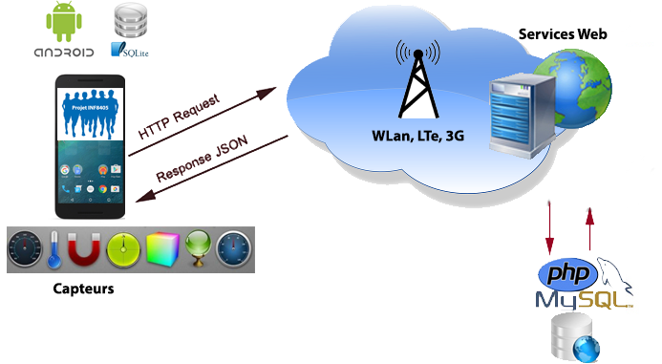
L’architecture

Slide 9
Plan
Introduction
Les exigences fonctionnelles
L’architecture
Les vues et principes de fonctionnement
Démonstration
Conclusion

